Slide 1

第5章 数组和广义表
各知识点及联系和重难点
5.1 数组的定义
5.2 数组的顺序表示和实现 （重点：数组地址计算方法）
5.3 矩阵的压缩存储 （难点）
5.4 广义表的定义
5.5 广义表的存储结构

Slide 2
5.1 数组的定义
本节所讨论的数组与高级语言中的数组区别：
高级语言中的数组是顺序结构；
而本章的数组既可以是顺序的，也可以是链式结构，用户可根据需要选择。
数组可以看成是一种特殊的线性表，即线性表中数据元素本身也是一个线性表.（从线性表角度）

Slide 3
一维数组
定义
相同类型的数据元素的集合。
一维数组a[i]的示例 a[10]
D={a_{0,}a_{1,}a_{2,}a_{3…}a_{n-1} }
0 1 2 3 4 5 6 7 8 9
a
35 27 49 18 60 54 77 83 41 02

Slide 4
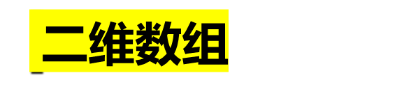
一个二维数组的逻辑结构可形式地表示为：2_Array=(D,R)
其中D={a_{ij}(i=0,1,…,m-1,j=0,1,…,n-1)}, a_{ij}是同类型数据元素的集合。
R={ROW,COL}是数据元素上关系的集合。
ROW={<a_{ij}, a_{i(j+1)}>|0<=i<=m-1,0<=j<=n-2}每一行上的列关系。
COL={<a_{ij}, a_{(i+1)j}>|0<=i<=m-2,0<=j<=n-1}每一列上的行关系。

Slide 5
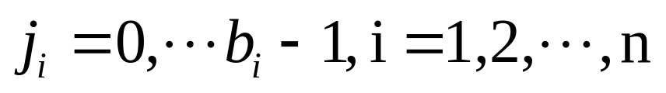
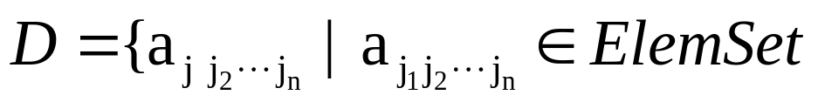
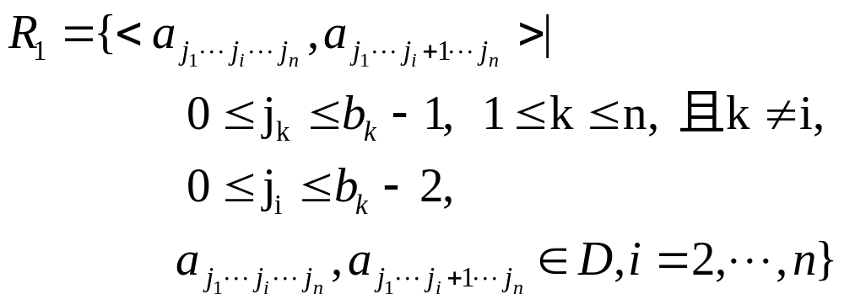
数组的抽象数据类型
ADT Array {
bi维度
数据对象:
数据关系:

Slide 6
基本操作:
(1) InitArray (&A,n,bound1, …boundn)
//构造数组A
(2) DestroyArray (&A) // 销毁数组A
(3) Value(A,&e,index1,…,indexn) //取数组元素值
(4) Assign (A,&e,index1,…,indexn) //给数组元素赋值
}ADT Array

Slide 7
5.2 数组的顺序表示和实现
一维数组
a, i = 0
LOC(i) =
LOC(i-1)+l = a+i*l, i > 0
0 1 2 3 4 5 6 7 8 9
a
35 27 49 18 60 54 77 83 41 02
l l l l l l l l l l
a+i*l
LOC(i) = LOC(i-1)+l = a+i*l
l为每个元素占用空间大小

Slide 8
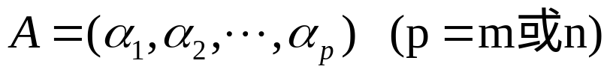
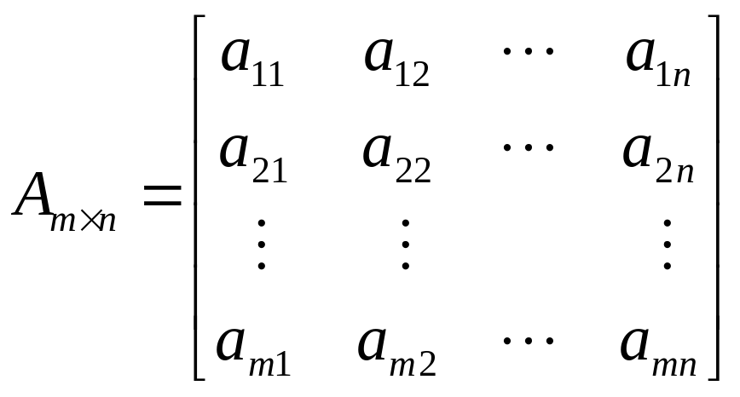
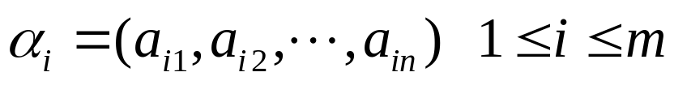
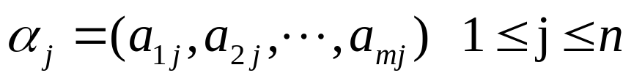
二维数组
二维数组可以看成是一维数组，每个元素又是一个一维数组

Slide 9
数组的顺序存储
存储单元是一维结构，数组是多维结构。 用次序约定 规定存放
以行序为主序
C, PASCAL

Slide 10
以列序为主序
FORTRAN

Slide 11
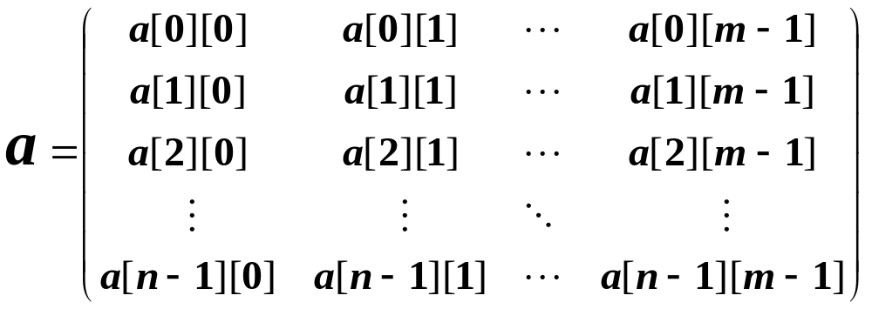
二维数组的行序优先表示
a[n][m]
行优先存放：
设数组开始存放位置 LOC( 0, 0 ) = a, 每个元素占用 l 个存储单元
LOC ( i, j ) = a + ( i * m + j ) * l

Slide 12
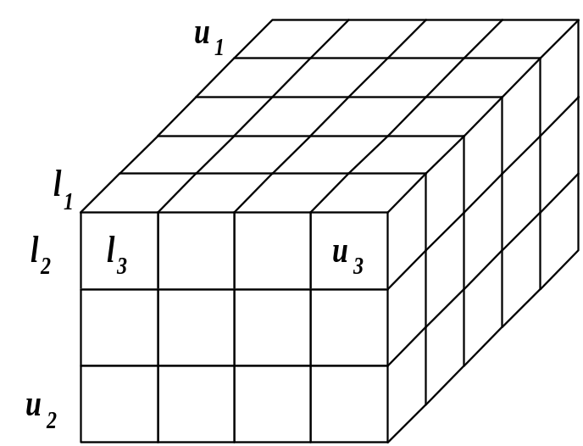
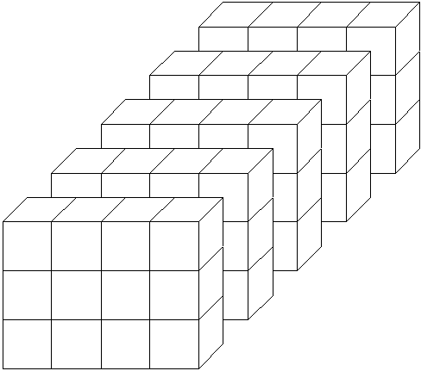
三维数组
按页/行/列存放，页优先的顺序存储
①
②
③

Slide 13
三维数组
  a[m1][m2] [m3] 各维元素个数为 m₁, m₂, m₃
  下标为 i₁, i₂, i₃的数组元素的存储位置：
LOC ( i₁, i₂, i₃ ) = a +
（i₁* m₂ * m₃ + i₂* m₃ + i₃ )* l
前i₁页总
元素个数
第i₁页的
前i₂行总元素个数
第 i₂ 行前 i₃ 列元素个数

Slide 14
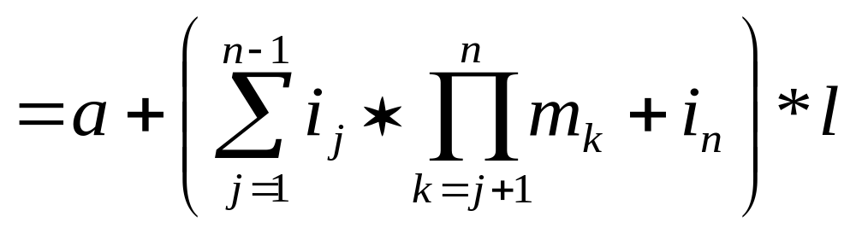
n维数组
  各维元素个数为 m₁, m₂, m₃, …, m_{n}
  下标为 i₁, i₂, i₃, …, i_{n} 的数组元素的存储位置
LOC ( i₁, i₂, …, i_{n} ) = a +
( i₁*m₂*m₃*…*m_{n} + i₂*m₃*m₄*…*m_{n}+
+ ……+ i_{n-1}*m_{n} + i_{n} ) * l

Slide 15
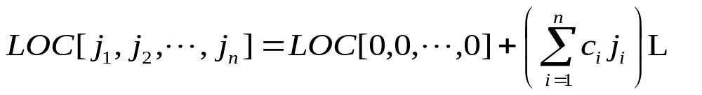
n维数组
数据元素的存储位置由下标决定，计算出位置，随机存储方式

Slide 16
5.3 矩阵的压缩存储
1. 什么是压缩存储？
若多个数据元素的值都相同，则只分配一个元素值的存储空间， 且零元素不占存储空间。
2. 什么样的矩阵能够压缩？
一些特殊矩阵，如：对称矩阵，对角矩阵，三角矩阵，稀疏矩阵等。
3. 什么叫稀疏矩阵？
矩阵中非零元素的个数较少（一般小于5%）， 95%都是0

Slide 17
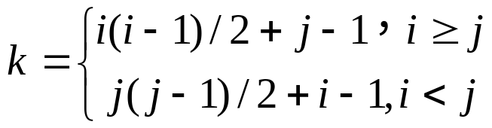
数组下标(i,j) 确定 存储地址
1. 对称矩阵
[特点] 在n×n的矩阵a中，满足如下性质：
a_{ij}=a_{ji} (1 ≤ i, j ≤ n)
[存储方法] 只存储下(或者上)三角(包括主对角线)的数据元素。共占用 n + ( n - 1 ) +  + 1 =n(n+1)/2个元素空间。
sa
a₁₁ a₂₁ a₂₂ a₃₁ a_{ij}(a_{ji}) a_{nn}
k 1 2 3 4 n(n+1)/2
a_{ji}
a₁₁ a₁₂ …. a₁₃ ….. a_{1n}
a_{ij}
a₂₁ a₂₂ …….. ……. a_{2n}
a₃₁ a₃₂ a₃₃ …… a_{3n}
a_{n1} a_{n2} …….. a_{nn}

Slide 18
2. 三角矩阵
[特点] 对角线以下(或者以上)的数据元素(不包括对角线)全部为常数c。
[存储方法]只存储下（上）三角中的元素外，再加上一个存储常数C的存储空间。
C
C
上三角矩阵
下三角矩阵

Slide 19
3. 对角矩阵
[特点] 在n×n的方阵中，非零元素集中在主对角线及其两侧共L(奇数)条对角线的带状区域内 — L对角矩阵。
[存储方法]
以对角线的顺序存储
8 2 3 0 0 0
4 2 0 3 0 0
5 7 7 6 8 0
0 9 6 9 1 5
0 0 6 1 4 2
0 0 0 2 8 3
五对角矩阵

Slide 20
稀疏矩阵
[特点] 大多数元素为零，矩阵A是一个n×m的矩阵中有s个非零元素，设 δ=s/(n×m)，称δ为稀疏因子，如果某一矩阵的稀疏因子δ满足δ≤0.05时称为稀疏矩阵。
[常用存储方法] 只记录每一非零元素(i,j,a_{ij} )
顺序存储：三元组表
链式存储：十字链表
15 0 0 22 0 -15
0 11 3 0 0 0
0 0 0 -6 0 0
0 0 0 0 0 0
91 0 0 0 0 0
0 0 28 0 0 0
6×6

Slide 21
稀疏矩阵的顺序存储 (三元组顺序表）
#define MAXSIZE 12500
typedef struct{
int i,j; //非零元素行号/列号
ElemType e; //非零元素的值
}Triple; //三元组
typedef struct{
Triple data[MAXSIZE+1]; // data[0]未用
int mu,nu,tu; //矩阵行数、列数、非零元个数
}TSMatrix;//稀疏矩阵类定义

Slide 22
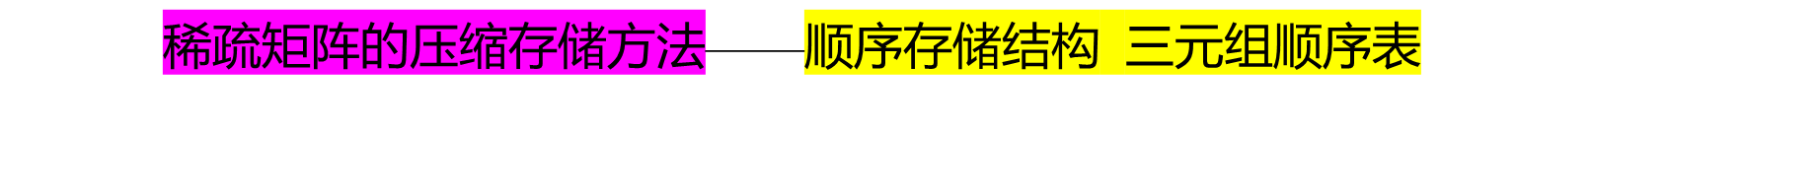
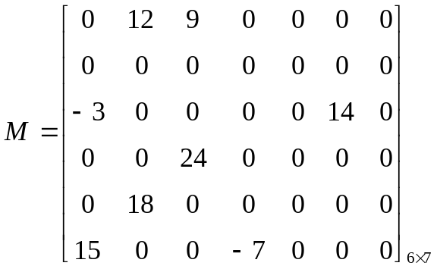
#define MAXSIZE 20
typedef struct
{ int i,j;
ElemType e;
}Triple;
Typedef struct{
Triple data[MAXSIZE+1];
int mu，nu，tu；
}TSMatrix；
行列下标
非零元值
i j v
0 1 2 3 4 5 6 7 8
6 7 8
1 2 12
1 3 9
3 1 -3
ma[0].i,ma[0].j,ma[0].v分别存放
矩阵行、列维数和非零元个数
3 6 14
4 3 24
5 2 18
三元组表所需存储单元个数为3(tu+1)
其中tu为非零元个数
6 1 15
6 4 -7
ma

Slide 23
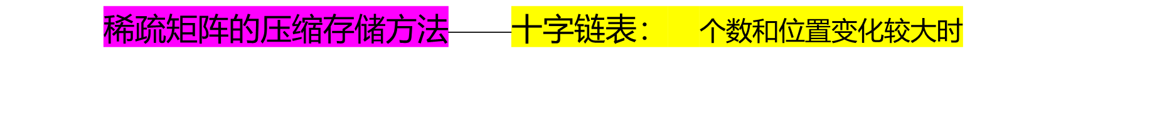
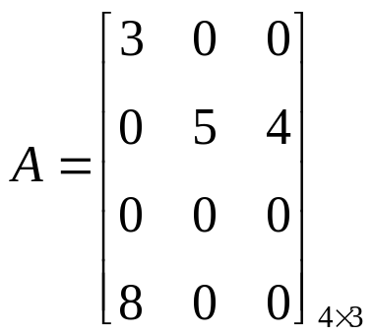
        结点定义：5个域
        另外用2个分别存储行链表的头指针和列链表的头指针的一维数组
row
col
val
down
right
tpedef struct node
{ int row,col,val;
struct node *down, *right;
}JD;
A.chead
A.rhead
1
1
3
^
2
2
5
2
3
4
^
^
^
^
4
1
8
^
^
十字链表： 示意图十字交叉

Slide 24
5.4 广义表 的定义
广义表（列表）： n ( ≥ 0 )个表元素组成的有限序列，
记作LS = (a₀, a₁, a₂, …, a_{n-1})
LS是表名，a_{i}是表元素，它可以是表 (称为子表)，可以是数据元素(称为原子)。
n为表的长度。 n = 0 的广义表为空表。
n > 0时，表的第一个表元素称为广义表的表头(head)，
除此之外，其它表元素组成的表称为广义表的表尾(tail)。

Slide 25
例如
A=( ); //A是一个空表
B=(e); //表B有一个原子
C=(a,(b,c,d)); //两个元素为原子a和子表 (b,c,d)
D=(A,B,C); //有三个元素均为列表
E=(a,E); //递归的列表,包含两个元素,一个是单元素a,另一个是子表,但该子表是其自身.所以,E相当于一个无限的广义表( a,(a,(a,…))).

Slide 26
举例：求下列广义表的长度
1）A =( )
2）B = ( e )
3）C =( a ,( b , c , d ) )
4）D=( A , B ,C )
5）E=(a, E)
n=0，因为A是空表
n=1，表中元素e是原子
n=2，a 为原子，(b,c,d)为子表
n=3，3个元素都是子表
n=2，a 为原子，E为子表
D=(A,B,C)=(( ),(e),(a,(b,c,d)))，共享表
E=(a,E)=(a,(a,E))= (a,(a,(a,…….)))，E为递归表

Slide 27
广义表的基本运算
（1）求表头GetHead(L)：非空广义表的第一个元素，可以是一个原子，也可以是一个子表
（2）求表尾GetTail(L)：非空广义表除去表头元素以外其它元素所构成的表。表尾一定是一个表。
A=(a,b)
GetHead(A)=a GetTail(A)=(b)
A=(a)
GetHead(A)=a GetTail(A)=( )
A=((a))
GetHead(A)=(a) GetTail(A)=( )

Slide 28
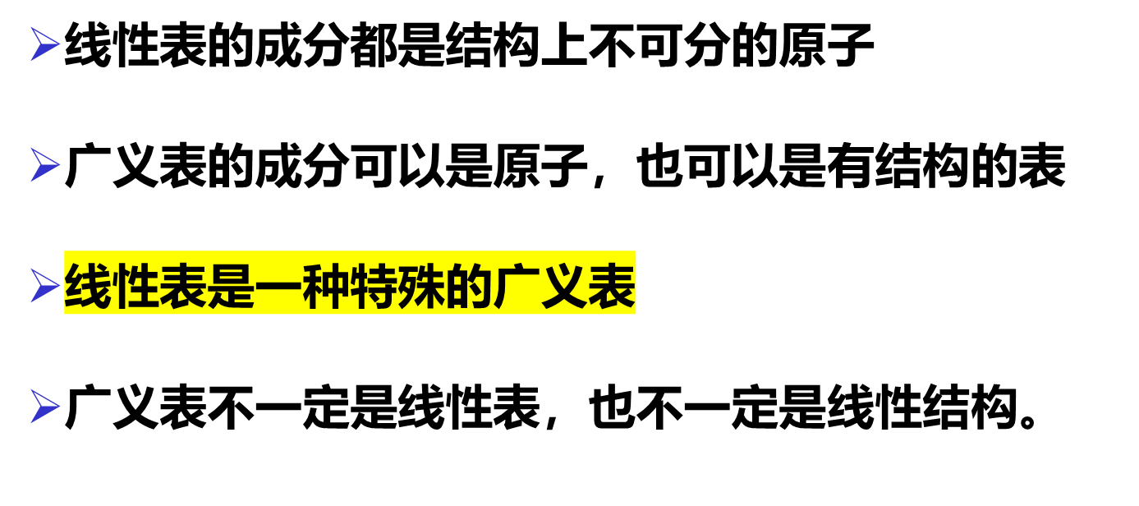
广义表与线性表的区别？

Slide 29
表结点
5.5广义表存储结构
广义表数据元素有不同的结构（原子或列表），难以用顺序存储结构。常用链式存储结构
只要广义表非空，都是由表头和表尾组成。即一个确定的表头和表尾就唯一确定一个广义表。
Tag=1 hp tp
  用来表示广义表项，由标志域，
  表头指针域，表尾指针域组成;
原子结点
Tag=0 atom
用来表示原子项，
由标志域，原子的值域组成
typedef struct GLNode{
int tag;
union{
char atom;
struct {structGLNode *hp,*tp;}ptr;
};
}*GList;

Slide 30

存储结构示例
A=NIL
C
1
1
∧
B
1
∧
0 a
1
1
1
∧
0 e
0 b
0 c
0 d
D
1
1
1
∧
1）A =( )
2）B = ( e )
3）C =( a ,( b , c , d ) )
4）D=( A , B ,C )
5）E=(a, E)
∧
E
1
1
∧
0 a

Slide 31
小结
1. 明确数组和广义表这两种数据结构的特点，掌握数组地址计算方法，了解几种特殊矩阵的压缩存储方法。
2.掌握广义表的定义、性质及其GetHead和GetTail的操作。

